Slide 1
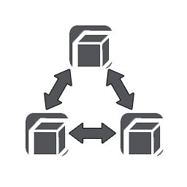
Applicerad Nätverksprogrammering

Slide 2
Kursupplägg

Slide 3
Kursupplägg
9 veckor
~2 föreläsningar per vecka
X uppgifter per vecka (det är vår = röda dagar och dyligt)
Ingen tenta
FPS projektet är kopplat
Notes:
Antalet föreläsningar samt labbar kommer anpassas efter eventuella förhinder såsom röda dagar och dylikt.

Slide 4
Poängsättning

Slide 5
Poängsättning
Uppgifter: 24 poäng 8 uppgifter à 3 poäng
G: 16 alternativt 80% av uppgifterna avklarade (6)
Plus projektet
Plus närvaro
VG: 19
Plus projektet
Plus närvaro

Slide 6
Kursmoment

Slide 7
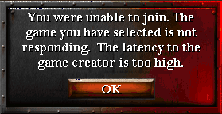
Kursmoment
Fundamentalt om nätverk
Sockets, protokoll, handskakning, client/server. Didikerat/P2P
Medelanden: sätt att skicka
Latency problem
Prediction (förutsägelse)
Andra lösningar, vad använder AAA, iii, i
Fusk
Optimeringar

Slide 8
Förväntningar

Slide 9
Förväntningar
Förstå hur man skriver nätverksspel och vad det finns för problem
Förstå vad som krävs för att släppa ett spel med nätverk
Förstå varför företag väljer att göra nätverkade spel

Slide 10
Material

Slide 11
Material
Utdrag ur diverse böcker
Artiklar på nätet
Webbsidor
Erfarenhet av AAA lösningar

Slide 12
NÄTVERK – let’s begin

Slide 13
Nätverk
Vad är nätverk?
Kopplar ihop enheter
Iphone, datorer, tvättmaskiner, kylskåp
Nätverk är INTE internet
Internet är bara en himla massa datorer[servar] som har data du kan komma åt via en adress
Kanske via en läsbar adress? www.google.se
Kanske via en statisk adress? 138.215.33.1
Enheter behöver prata med varandra
Skicka data till och från varandra
Konceptet är inte svårare än att skicka annan data precis som vi gör i våra spel

Slide 14
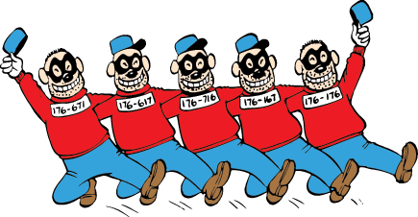
Nätverk
Dock mer problematiskt
Data ska skickas långa sträckor
Kablar, trådlöst
Söndriga kablar, överbelastad 4G/WiFi
Master som ramlar
Studenter som skickar mer data än vad som behövs
Banditer som kan titta på den data du skickar
Och att vi blir mer godtrogna, vem litar inte på steam?
”I ACCEPT EVERYTHING, JUST GIEF GAME!”

Slide 15
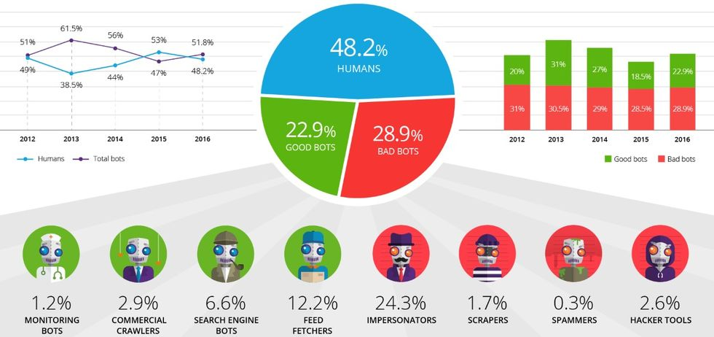
Nätverk

Slide 16

Lösning
Hur löser vi då detta?
Vi måste kunna lita på den data vi vill skicka
Vad händer om du drar kabeln när du betalar dina räkningar via internet?
Som utvecklare måste vi alltid anta ”worst case”.
Vi skickar data men den kommer inte fram
Vi skickar data men den anländer kurrupt

Slide 17
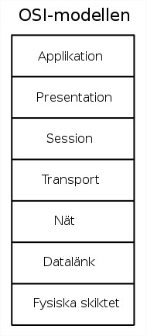
OSImodellen
En ISOstandard för all datakommunikation
Uppbyggd i 7 lager med interface mellan angränsande lager
Detta behöver vi då det finns lite för många olika enheter som ska kunna kommunisera
Lager 1: Fysiskt skikt
Spänningar och elektriska impulser skickas
Lager 2: Datalänkskikt [Ethernet]
Ser till att signalerna skickas korrekt. Skickar paket Nod till Nod (dator, switch etc.)
Lager 3: Nätverkskikt (IP)
Ansvarar för paketleverans från både sändare och mottagare
Lager 4: Transportskikt [TCP, UDP, mm]
Felhantering mm
Lager 5: Sessionsskikt
Initierar kommunikation, etablerar kommunikation
Lager 6: Presentationsskitktet
Komperimering, kryptering, bitordning
Lager 7: Applikationsskit
Det ni kommer i kontakt med. Windows sockets, FTP, bittorrent

Slide 18
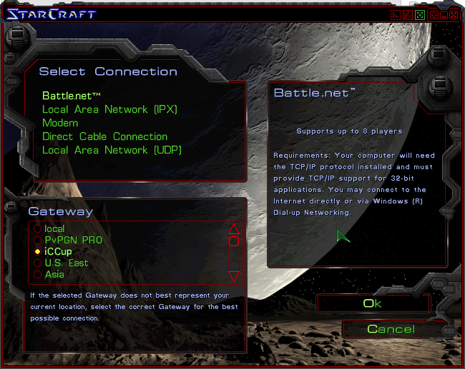
Internetprotokoll
Notes:
18

Slide 19
Internetprotokoll
TCP/IP(Transmission Control Protocol / Internet Protocol)
Varje enhet som använder TCP/IP har en IP address
TCP – hanterar meddelande
IP hanterar adresser
Olika nivåer
Globalt nätverk, vi får oftast EN IP adress
Här på skolan har vi en IP adress för att hämta allt vi vill från det som vi kallar internet
Lokalt nätverk, En router fixar dynamiska adresser till varje dator
Vi får då en adress till varje dator som kan kommunisera med varandra utan att gå via internet
Men utåt har vi bara en adress
En router, fixar att vi kan ha multipla datorer kopplade till internet, ni har förmodligen en sådan hemma
Notes:
19

Slide 20
Internetprotokoll
IPv4
Första riktiga tekniken för att skapa det nätverk vi har idag (internet mm.)
Problem! Med denna teknik kan vi endast ha 4 miljarder unika adresser (32bit)
De har tagit slut
IPv6 fixar biffen
128 bitar
Det innebär att du skulle kunna äga ett par miljarder enheter med unika adresser
Trevligt!
Ni har det redan IPv6 i era datorer
Om våra ISP(internet service providers) hade tillåtit detta...
De får mindre kontroll då protokollet ser annorlunda ut
Deras dyra serverlösningar stödjer inte IPv6 än
Notes:
20

Slide 21
Transportlagret
Det mest intressanta för programmare
Transmission Control Protocol (TCP)
User Datagram Protocol (UDP)
IPX var innan UDP vårt val, dock är det utdaterat
Notes:
21

Slide 22
TCP
Transmission Control Protocol
Kräver att man öppnar och stänger uppkopplingar
Håller rätt på att paket kommer fram i rätt ordning, dubbletter mm
Säkert att skicka paket då vi kan garantera att de kommer fram kompletta (om de kommer fram alls)
Långsammare då detta protokoll har en del overhead innan paketet kommer fram
Fungerar kanon i annan mjukvara än spel
Fungerar dåligt i spel då paketen verifieras och tvingas ligga i ordning. Vi lär få en latency på ca 125ms
Ni som spelar CS vet att allt över 50ms börjar bli dåligt
Notes:
22

Slide 23
UDP
User Datagram Protocol
Kräver att inte uppkopplingar
Mottagaren måste hålla rätt på att paket kommer fram i rätt ordning, dubbletter mm.
Normalt att paket försvinner (1-5%)
Mindre på LAN (det ni sitter på)
Vi kan inte garantera att paketen kommer fram i rätt ordning
Skickar du: 1,2,3,4,5 kan de komma fram 2,5,3,4,1
Används av spel där latency är det största problemet
Att paket försvinner behöver vi inte bry oss om lika mycket
Om spelaren inte är på exakt korrekt position ”frame 1” får vi förmodligen rätt position ”frame 2” och kan interpolera dit
Vi måste dock skicka ett ”synk” meddelande som vi kan garantera är korrekt för att inte spelarna ska hamna i osync
Var 10e frame
Notes:
23

Slide 24
UDP + TCP?
Kan vi mixa båda?
Kort svar: Nej!
Långt svar: Jajjemen!
Då båda använder sig av IP protokollet i bakgrunden
Risk för kollision
Detta kan leda till större packet loss i UDP lagret
Packet loss = paket som försvinner spårlöst
Notes:
24

Slide 25
Portar
Gör det möjligt att ha flera olika servicar igång samtidigt (applikationer)
Vi måste ha portar
Se det som att din dator är en lägenhetsbyggnad och dina program är enskillda lägenheter
Om vi ska skicka ett brev till någon måste vi veta
1. Vilken byggnad (IP Adress)
2. Vilken lägenhet (Port)
Laglig nerladdning av torrent: Port 45235
Youtube katter: 80 (ja, allt via webbläsaren kör mer eller mindre denna porten)
Notes:
25

Slide 26
Portar #2
Definieras av ett portnummer (16 bitar)
Låga portnummer (1-1023) reserverade för systemet . Det finns listor på vad de används till
Använd aldrig dessa!
Högre nummer möjliga att ta för egna program
TCP och UDP har olika portar
Half life : Port 60003
Spotify: Port 40632
Laglig nerladdning av torrent: Port 45235
Youtube katter: 80 (http)
Notes:
26

Slide 27
Sockets
Din nya bästa vän
Lågnivå interface mot nätverkskortet.
Ungefär vad DirectX är för grafikkort
Innebär att ni måste läsa på vad de olika sakerna är för sockets

Slide 28
Sockets
Två typer av sockets
Stream socket. En connection måste etableras innan man skickar och tar emot data. TCP
Datagram socket. Ingen connection behövs. UDP
Adress.
En socket innehåller sin egen adressinformation
Notes:
28

Slide 29
Winsock vs BSD sockets
Två olika implementationer av sockets
Kompatibla så att de kan kommunicera utan problem
BSD sockets finns för Windows också, så varför WinSock?
mest använt i spelbranschen…
Vissa skillnader finns
Winsock måste initialiseras och avinitialiseras
”Men BSD sockets är från linux, de måste vara snabbare/bättre” - Nej
Notes:
29

Slide 30
Host

Slide 31
Host
När vi pratar nätverk är det alltid ett program som ska agera Host
I spel är det hosten som har allt som ska binda samman klienter
Vi måste ha ett mellanlager som tar hand om meddelanden och skickar det till rätt mottagare
En Host kan agera klient såklart, det beror på hur ni bygger upp er motor

Slide 32
Host
I denna kursen kommer vi att ha en dedikerad host (ett separat program som kör separat)
Detta kan såklart vara inbakat i er solution, men med en annan .exe

Slide 33
Klient

Slide 34
Klient
En klient är en applikation som skickar meddelanden till Hosten(servern) och tar emot meddelanden från Hosten
I vårt fall kommer vi att fokusera på två klienter och en server

Slide 35
Klientens logik
Flöde:
Hosten startar
Den ligger sedan och lyssnar på om någon klient vill ansluta
Målet är att hosten aldrig behöver stänga sig
Knepigt när vi utvecklar, men det är vårt mål
En klient startar
Klienten skickar iväg ett meddelande till hosten om att den vill ansluta
Hosten säger Ja/Nej beroende på era faktorer
Kanske är servern full redan?
Klienten hanterar då svaret. Får vi ett nej får vi presentera det för användaren såklart!
Får vi ett ja börjar vi uppkopplingen.
Servern måste skicka all data som behövs för att berätta för klienten hur spelvärlden ser ut

Slide 36
KOD
Hur ser det ut i kod, hur sätter vi upp vår solution?
I dagsläget har ni en Engine, Game och en hel del annat.
Problemet med att vi bara har en game är att vi inte har så bra koll på vad vi ska göra på Servern och vad vi ska göra på Klienten
Nej, vi vill inte ha 300 if satser per klass som säger:
If(IsHost())
{
DoHostStuff()
}
Det kommer att resultera i en kodbas som kommer att vara omöjlig att underhålla.

Slide 37
KOD
Det vi vill göra är att dela upp ert Game projekt i tre delar:
GameShared -> Alla klasser här ska ha prefixet: GShared_
GameClient ->Alla klasser här ska ha prefixet: GClient_
GameServer -> Alla klasser här ska ha prefixet: GServer_
Client och Server ärver från Shared
Ex.
GShared_Charakter – Här har vi t.ex. Typ och orientation
GClient_Charakter – Här har vi att det ska renderas och interpolation. Även att vi flyttar oss. Detta ska dock skickas till hosten som verifierar att vi kan flytta oss
Gserver_Charakter – Här har vi den position som ska synkas till andra klienter. Vi verifierar även att vi befinner oss på en valid position
GameShared
Har all logik som behöver köras på både Servern och Klienten
Spelobjekt med korrekta positioner ska finnas här
GameClient
Input, rendering, ljud
GameServer
All logik händer här: Script, verifiering av förflyttning

Slide 38
KOD
Det är så ni ska sätta upp er solution
WinSockets!
Nu ska vi titta på hur vi kör igång med Sockets
Sockets är det objekt vi använder oss av när vi skickar datan
Innehåller information om vem datan ska skickas till
Recept
Ett par includes
En lib
Data för att starta upp en session [WSAStartup]
Adress till den server vi ska koppla upp till (IP Adress) [Klient endast]
En socket för att skapa kopplingen

Slide 39

Protokoll
Ni skickar alltid datan med hjälp av char arrayer.
Enkelt att förstå, men klurigare att sätta upp på ett snyggt vis
Vi behöver ett protokoll, vi kan kalla det TGA protokollet
Det bestämmer hur och var datan skickas
Byte 0x00 är vår typ. Bra att vara kopplat till en enum
TimeStamp är vilken tid vi skickade medelandet som en int
Sender ID är den som skickade meddelandet (en unik klient eller servern)
TargetID beskriver vilken meddelandet ska till
Message är själva meddelandet, kan vara en sträng eller annat
Som ni ser måste vi hålla full koll på vad vi skickar då vi ska kunna tolka det både på er dator och på andra som kör ert spel

Slide 40
Protokoll
Vi ska nu göra en chatt!
Vi behöver skicka detta ett par gånger innan vi ens kan skicka vår textmeddelande
Flödet:
1. Servern startar och börjar lyssna på meddelanden
2. Klienten startar och försöker skicka ett Connect meddelande till servern
3. Servern tar emot meddelanden, verifierar att det är korrekt
4. Servern skickar ett OK meddelande till klienten
5. Servern skickar all data angående vilka andra klienter som är kopplade
6. Klienten tar emot OK meddelandet
7. Klienten tar emot datan angående de andra klienterna
8. Vi är nu connectade och redo att skicka meddelanden

Slide 41
Protokoll
Frågeställningar
Vad gör vi om servern inte svarar?
Vad gör vi om klienten inte svarar på OK från servern?
Vad händer om klienten disconnectar?
Vad händer om servern disconnectar?

Slide 42
Uppgift Chatt

Slide 43
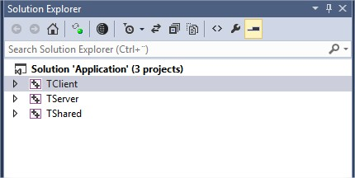
Chatt
Vi ska skapa en chatt med server och klienter
För detta behöver vi ett par saker:
1. Vi behöver ta reda på hur man skapar upp sockets
https://msdn.microsoft.com/en-us/library/windows/desktop/ms738545(v=vs.85).aspx
Länken är en start, tänk på att ni ska använda UDP och inte TCP
2. Vi behöver skapa en projektstruktur som är smidig att arbeta med

Slide 44
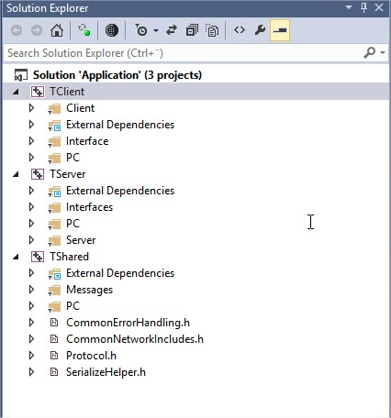
Chatt
Tclient + Tserver + TShared
Tclient är ett körbart projekt – dependar på Tshared
Tserver är ett körbart projekt – dependar på Tshared
Tshared är saker som de båda delar, som meddelande strukturer osv.
Sätt upp så båda startar när ni trycker F5, sök ”multiple startup projects”
Självklart ska shared kompileras till en \Lib mapp
Självklar ska både klienten och servern kompileras till en \Workbed (eller bin) mapp

Slide 45
Frågor
Läxa :
“Networking and Online Games - Chapter 4” (finns i mappen)
avsnitt 4.2-4.3, sid 47-67.

Slide 46
Låt oss ta en titt på uppgiften Till Torsdag Glöm ej saab i eftermiddag

